Slide 1
ALBERT PROJECT
Developed by :
Lương Quang Mạnh ( PM)
Ngô Đức Nghĩa
Nguyễn Duy Linh
Vũ Quốc Phong

Slide 2
Content
Giới thiệu chung
Các tính năng
Các màn hình
Các công nghệ chính được sử dụng
Deploy and demo

Slide 3

I. Giới thiệu chung

Slide 4
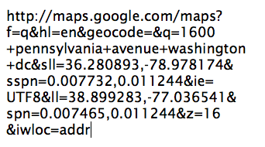
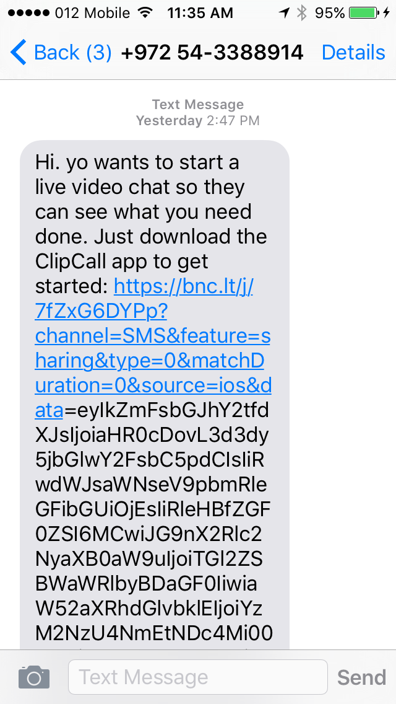
1. Tình huống
Hiện nay, rất nhiều đường dẫn (URL), đặc biệt những đường dẫn của Google, Facebook, Amazon,... khá dài dòng, phức tạp, khó hiểu và khó nhớ. Điều này khiến việc lưu trữ, quản lý và chia sẻ chúng trở nên khó khăn, tốn công và không hiệu quả.

Slide 5
2. Giải pháp
ALBERT ra đời ngày 1/11/2018 giúp giải quyết các vấn đề trên
Việc lưu trữ, quản lý và chia sẻ đường dẫn trở nên dễ dàng, thuận tiện, bảo mật, tiết kệm thời gian và công sức hơn

Slide 6
II. Các tính năng
STT | Tính năng | Mô tả | Tác nhân
1 | Rút gọn URL | Chuyển một URL hợp lệ thành URL rút gọn. Có thể tự chọn đoạn URL rút gọn, đặt hạn sử dụng và mật khẩu. | Khách, thành viên
2 | Đăng ký, đăng nhập | Cung cấp thông tin để đăng ký tài khoản mới. Đăng nhập để sử dụng các tính năng dành cho thành viên. | Khách
3 | Đặt hạn sử dụng cho URL rút gọn | Tuỳ chỉnh khoảng thời gian mà URL rút gọn có thể hoạt động. | Khách, thành viên
4 | Bảo mật URL rút gọn | Xác thực mật khẩu cho URL rút gọn trước khi chuyển hướng về URL gốc. | Khách, thành viên
5 | Quản lý tài khoản | Quản lý thông tin cá nhân người dùng. Thiết lập một số mặc định khi tạo URL rút gọn mới. | Thành viên
6 | Quản lý URL rút gọn | Thêm mới, xóa bỏ, tái tạo, gia hạn, chuyển quyền sở hữu URL rút gọn. | Thành viên
7 | Theo dõi, thống kê lượt truy cập URL rút gọn | Hiển thị biểu đồ thống kê lượt truy cập các URL rút gọn của mình theo thời gian. | Thành viên
8 | Giới hạn truy cập URL rút gọn | Giới hạn truy cập URL rút gọn bằng xác thực mã CAPTCHA hoặc đếm ngược thời gian khi vượt quá số lượt truy cập cho phép (với mọi IP hoặc từng IP). | Thành viên

Slide 7
III. Các màn hình
STT | Màn hình | Mô tả | Tác nhân | Tính năng
1 | Trang chủ | Giới thiệu tổng quan về ứng dụng và cho phép rút gọn link. | Khách | (1)
2 | Đăng nhập/đăng ký | Trang xác thực tài khoản người dùng. | Khách | (2)
3 | Dashboard | Màn hình quản lý chính của ứng dụng. | Thành viên | (1), (6), (7)
4 | Cài đặt | Trang thiết lập các tùy chỉnh cá nhân. | Thành viên | (5)
5 | Chuyển hướng URL | HIển thị các yêu cầu khi chuyển hướng. | Khách, thành viên | (4), (8)

Slide 8




IV. Các công nghệ chính được sử dụng

Slide 9
V. Deploy and demo
https://albert-demo.herokuapp.com
https://github.com/lqmanh/albert

Slide 10


